Slide 1


Mashup de Dados
Políticos Brasileiros
Equipe:
Salomão, Eduardo, Jonas, Hugo

Slide 2
Sumário
Descrição
Passos
Perguntas
Passos para Mashup
Fontes
Modelo Relacional
Ontologias
Conclusão

Slide 3
Descrição
Nosso projeto combinará dados sobre políticos brasileiros de diversas fontes de dados. Dessa forma iremos extrair informações específicas de cada político, tais como:
bens;
resultado de eleições passadas;
processos judiciais;
outros;

Slide 4
Perguntas
Cargos concorridos nas eleições passadas;
Resultado das eleições passadas;
Candidatos impeditos;
Quantidade de candidaturas;
Quantidade de candidatos por Estado;
Candidatos eleitos e efetivos;
Evolução do patrimônio;

Slide 5
Passos para Mashup
Coletar dados
Criar ontologia
Alinhar vocabulários
Qualificar e realizar a fusão dos dados
Saída

Slide 6
Fontes
Dados aberto do Governo
Tribunal de contas da União
Portal da Transparência
Dados da Câmera dos deputados

Slide 7
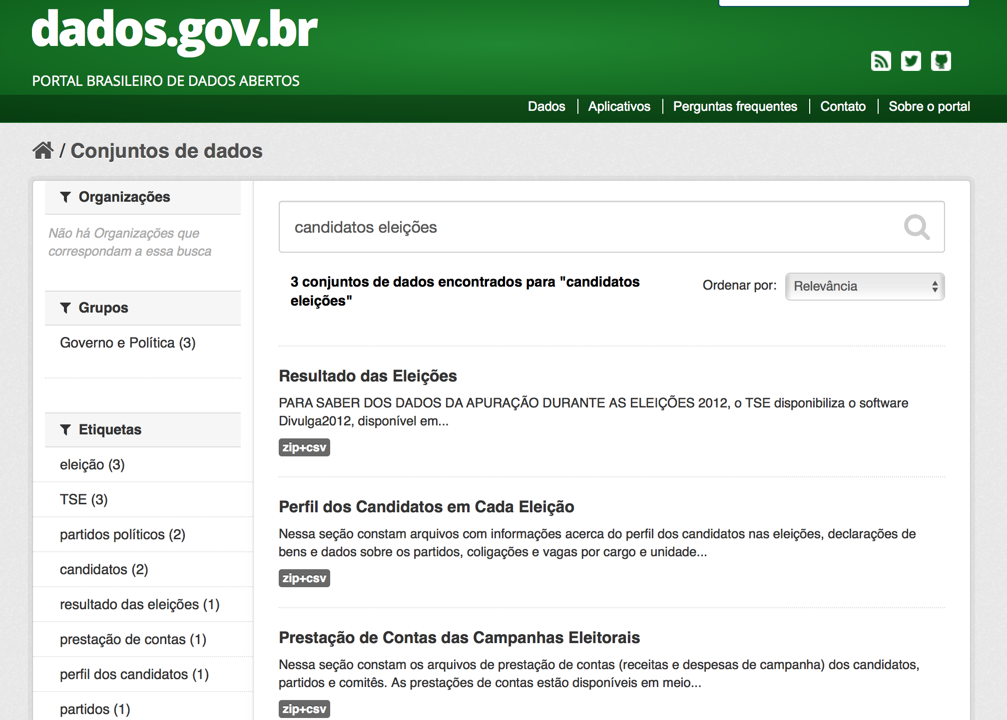
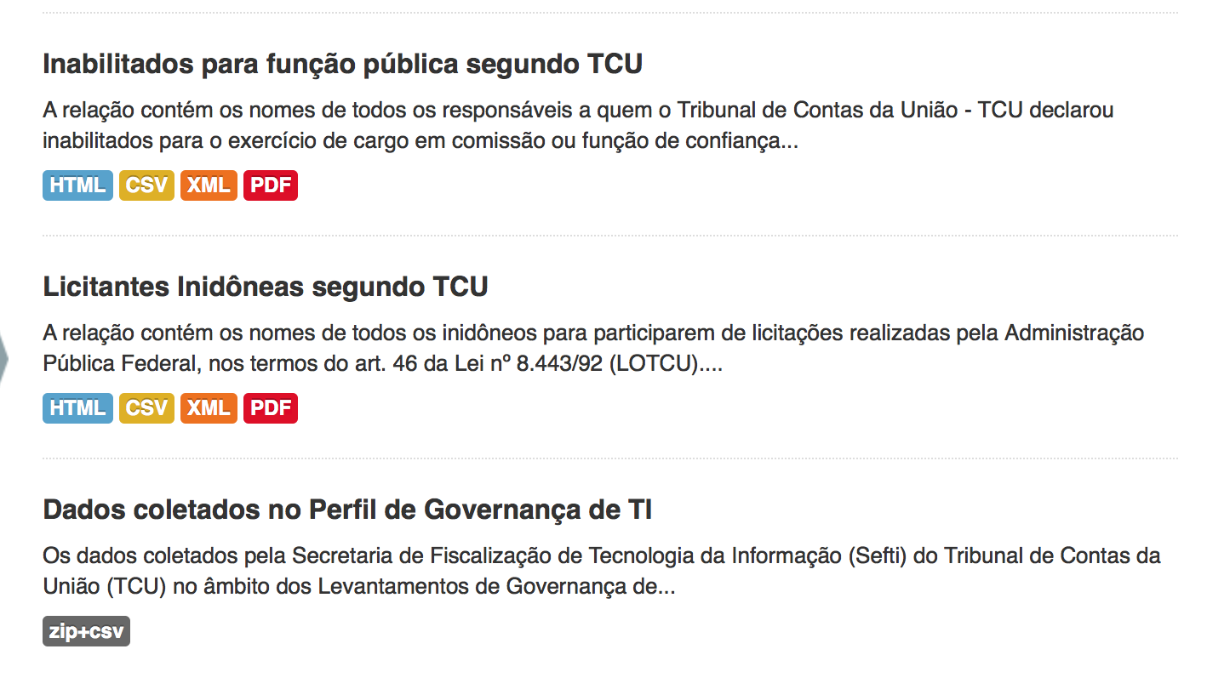
Fontes

Slide 8
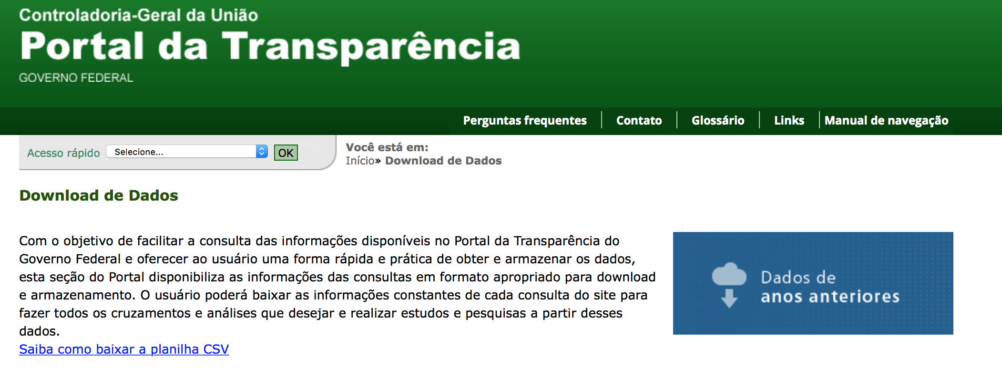
Fontes

Slide 9
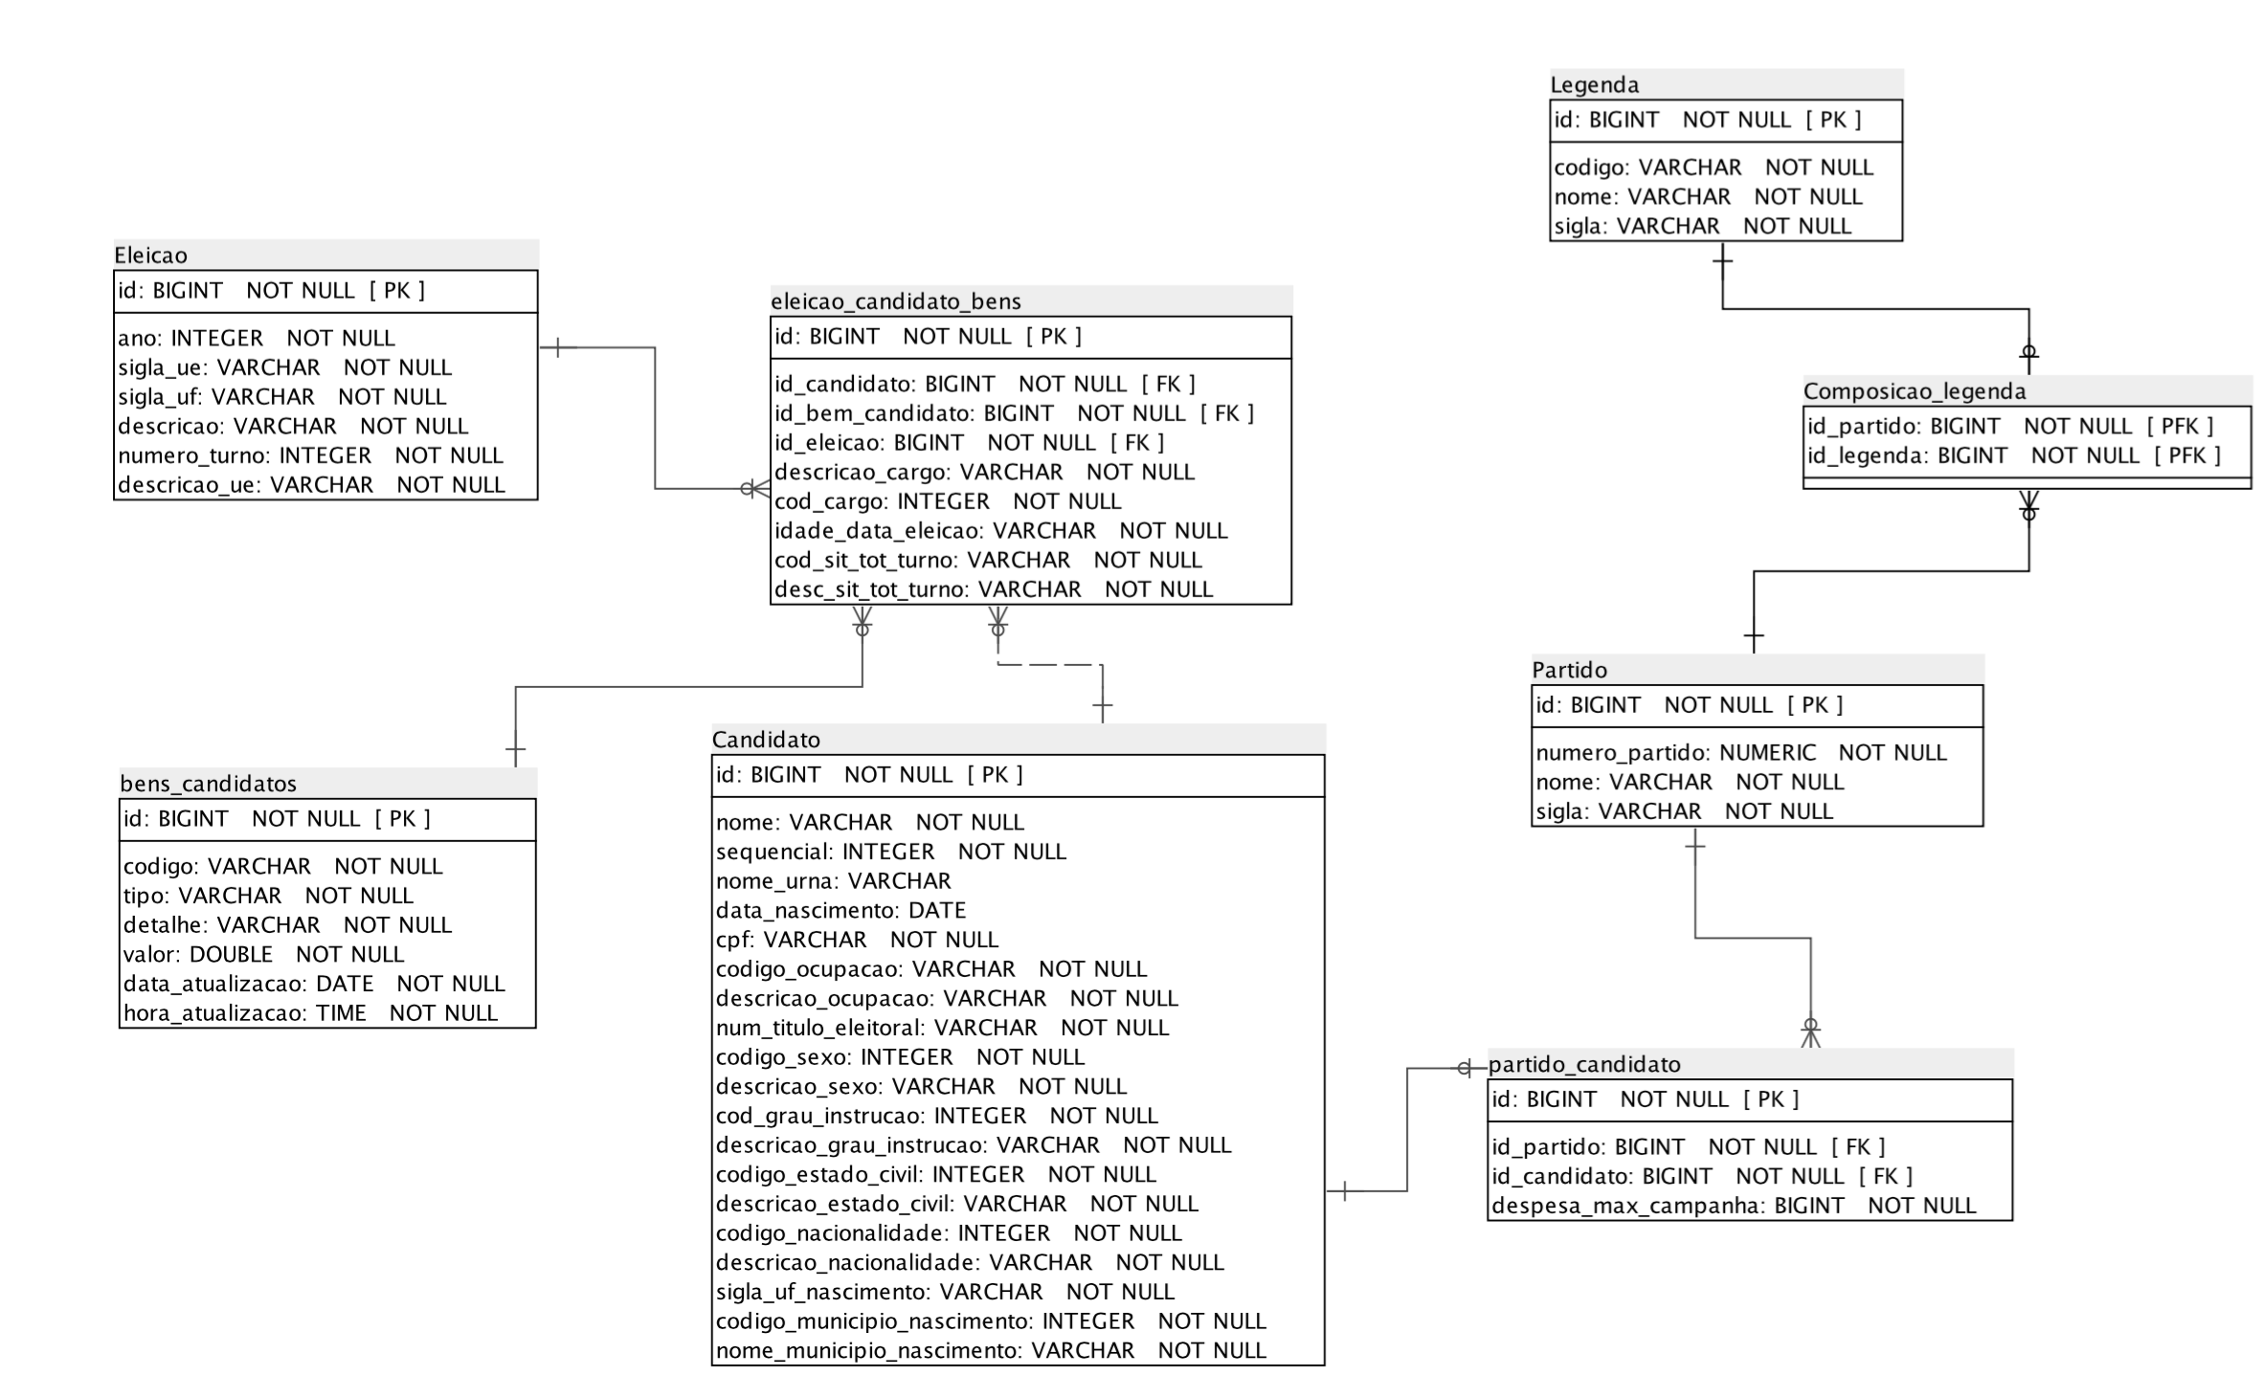
Modelo Relacional: candidatos a políticos e seus bens

Slide 10
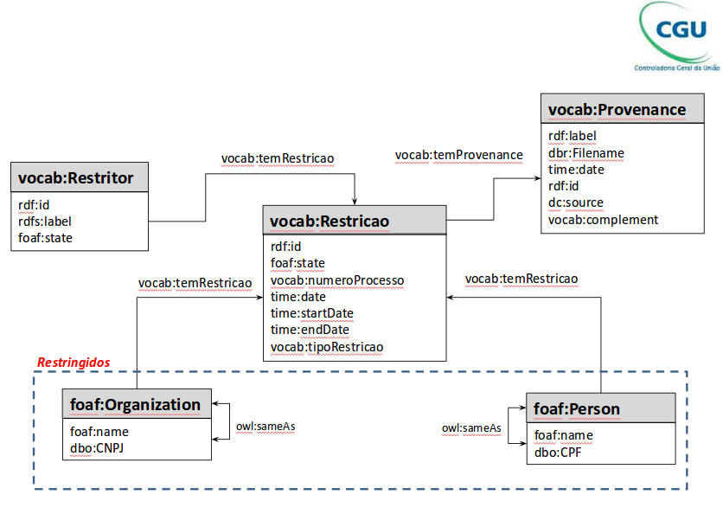
Ontologia de Aplicação CGU

Slide 11
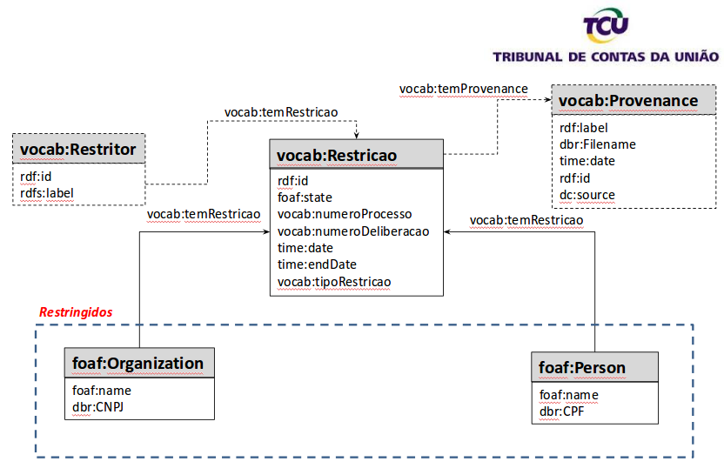
Ontologia de Aplicação TCU

Slide 12
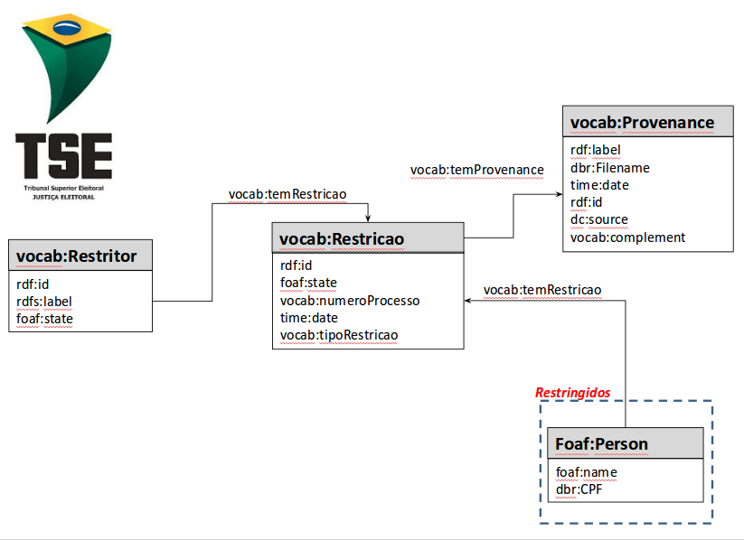
Ontologia de Aplicação TSE

Slide 13
Faltando
Desenvolver ontologia de aplicações dos políticos;
Criar link entre os dados triplificados das fontes;
Criar link com dados da DBPedia;
Unir os dados para conclusão do Mashup;

Slide 14
Perguntas?

